Slide 1

TIN HỌC LỚP 5

Slide 2
BÀI 5: LUYỆN TẬP THỦ TỤC (Tiết 1 + 2)
TIN HỌC LỚP 5
CHỦ ĐỀ 4 – THẾ GIỚI LOGO
SGK trang 100

Slide 3
1. Thủ tục là gì?
Ôn lại thủ tục
Thủ tục là một dãy các thao tác được thực hiện theo thứ tự để hoàn thành một công việc nào đó.
Cụ thể:
Bước 1:
Để mở cửa sổ soạn thảo thủ tục, ta dùng câu lệnh:
Edit “<Tên thủ tục Ví dụ: edit “Hinhvuong
Trong thủ tục gồm có 3 phần:
Bước 2:
To <Tên thủ tục>
Đầu thủ tục
Các lệnh trong thân thủ tục
Thân thủ tục
end
Kết thúc thủ tục
Bước 3: Ghi vào bộ nhớ và đóng cửa sổ soạn thảo.
Chú ý:
<Tên thủ tục>: Do học sinh tự đặt, viết liền, không dấu, có ít nhất 1 chữ cái.
Đặt tên thủ tục sao cho gợi mở, dễ nhớ. Ví dụ: Tamgiac

Slide 4
2. Thực hiện thủ tục đã viết:
Gõ tên thủ tục trong ngăn gõ lệnh (ví dụ: Hinhvuong) và nhấn phím Enter
3. Lưu lại các thủ tục trong Logo:
Để lưu lại thủ tục thực hiện gõ các lệnh sau :
Bước 1: Gõ Save “Cacthutuc.lgo
Bước 2: Nhấn phím Enter
4. Nạp tệp chứa các thủ tục để làm việc
Để nạp tệp chứa các thủ tục em gõ lệnh:
Bước 1: Load “Cacthutuc.lgo
Bước 2: Nhấn phím Enter

Slide 5
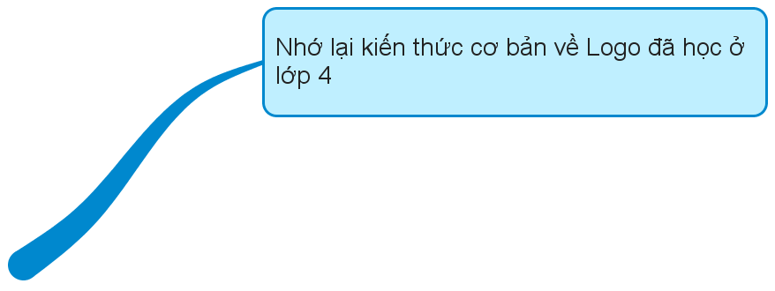

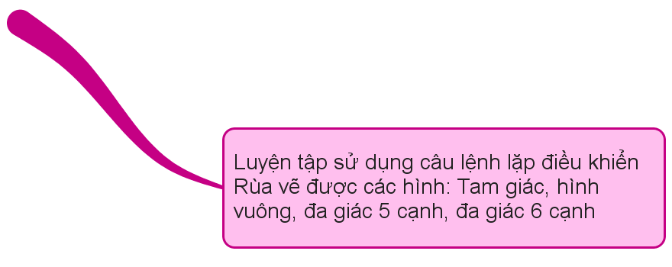
- Luyện tập các kiến thức đã học về viết, lưu lại và sử dụng thủ tục trong Logo.
YÊU CẦU CẦN ĐẠT
- Rèn luyện thói quen sử dụng thủ tục trong viết chương trình Logo.

Slide 6




A. HOẠT ĐỘNG CƠ BẢN
Bài 1 (SGK/100): Chọn đáp án đúng.
Rùa vẽ được hình nào khi thực hiện dòng lệnh sau:
REPEAT 120[FD 100 BK 100 RT 3]
A. Hình vuông
B. Hình tròn
C. Hình chữ nhật
D. Hình thoi

Slide 7
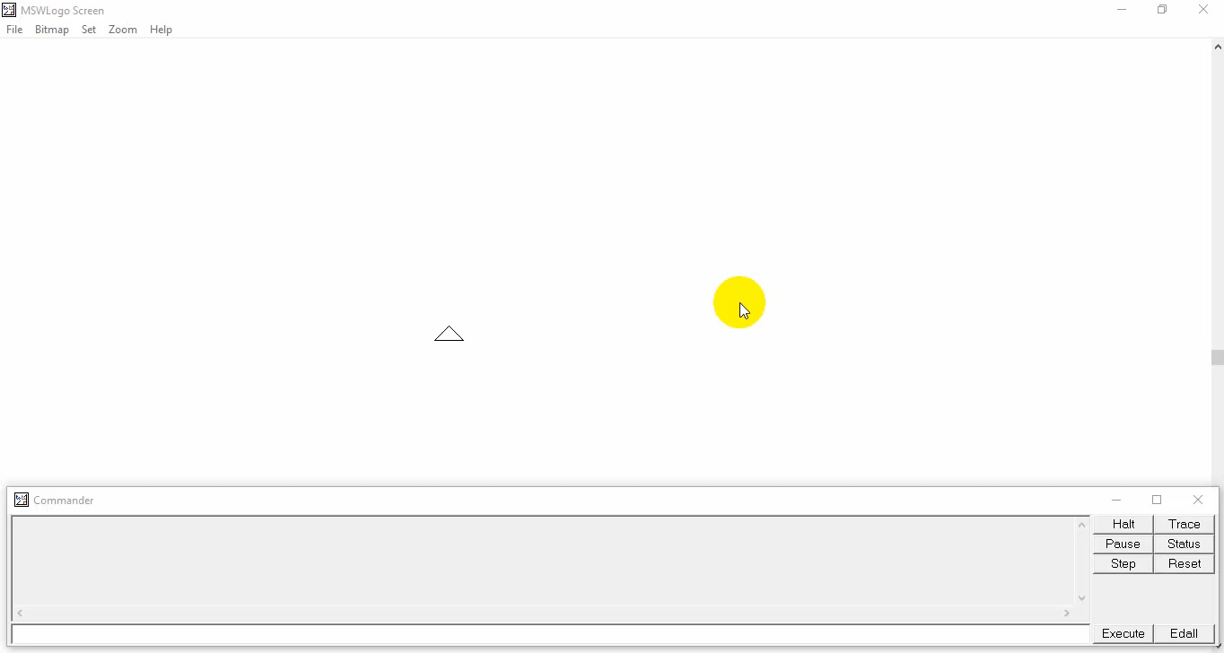

Slide 8

Bài 2 (SGK/100): Thêm lệnh WAIT vào dòng lệnh trên và quan sát Rùa vẽ như thế nào?
REPEAT 120[FD 100 WAIT 15 BK 100 RT 3 WAIT 15]
Rùa tiến về phía trước 1 đoạn 100 bước, Rùa tạm dừng 15 tíc, Rùa lùi lại 100 bước, Rùa quay phải 3 độ, Rùa dừng lại 15 tíc.
Cứ như vậy, Rùa lặp đi lặp lại 120 lần thì dừng lại.

Slide 9
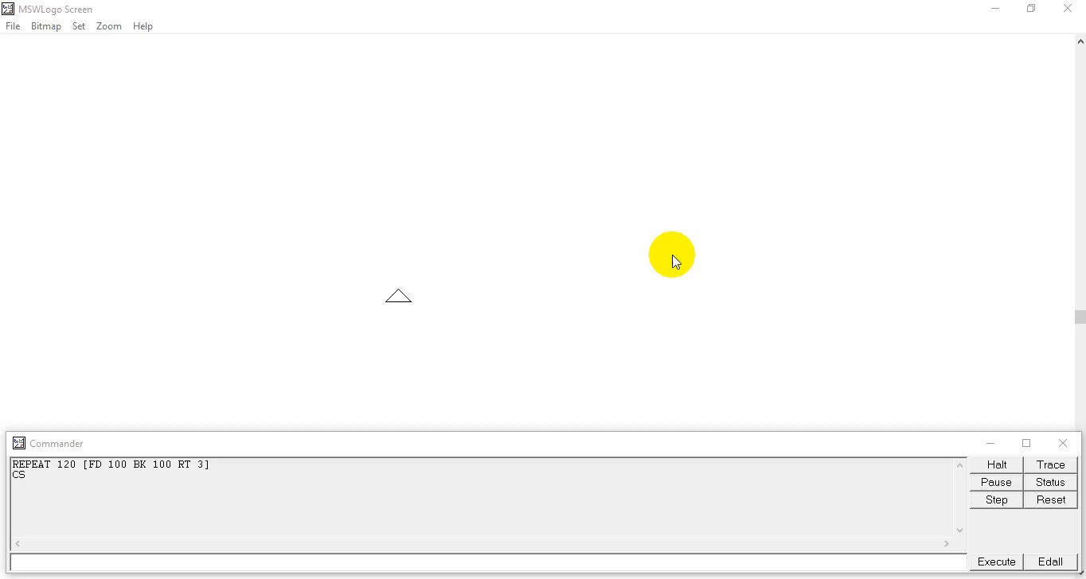

Slide 10

Bài 3 (SGK/100): Sửa câu lệnh ở ý 1:
REPEAT 120[FD 100 BK 100 RT 3] thành
REPEAT 120[FD 10 BK 10 RT 3]
Quan sát Rùa vẽ hình gì?
Rùa vẽ được hình tròn,
có độ dài bán kính 10 bước.
Bài 4 (SGK/100): Dựa vào dòng lệnh vừa sửa hoàn thành thủ tục hình tròn.
To Hinhtron
REPEAT 120[FD 10 BK 10 RT 3]
end

Slide 11
Nhắc lại: Các bước viết một thủ tục trong phần mềm Logo trên máy tính
Bước 1: Gõ lệnh edit “<Tenthutuc>
trong ngăn gõ lệnh -> Nhấn phím Enter
1
Bước 2: Gõ các lệnh vào thân thủ tục
trong cửa sổ Editor mới xuất hiện
2
Bước 3: Nháy vào File và chọn Save and Exit
3

Slide 12
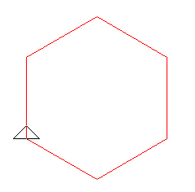
B. HOẠT ĐỘNG THỰC HÀNH
Bài 1 (SGK/101): Viết lệnh để Rùa vẽ hình bên, rồi kiểm tra kết quả trên máy tính.
REPEAT 6[FD 150 RT 360/6]

Slide 13
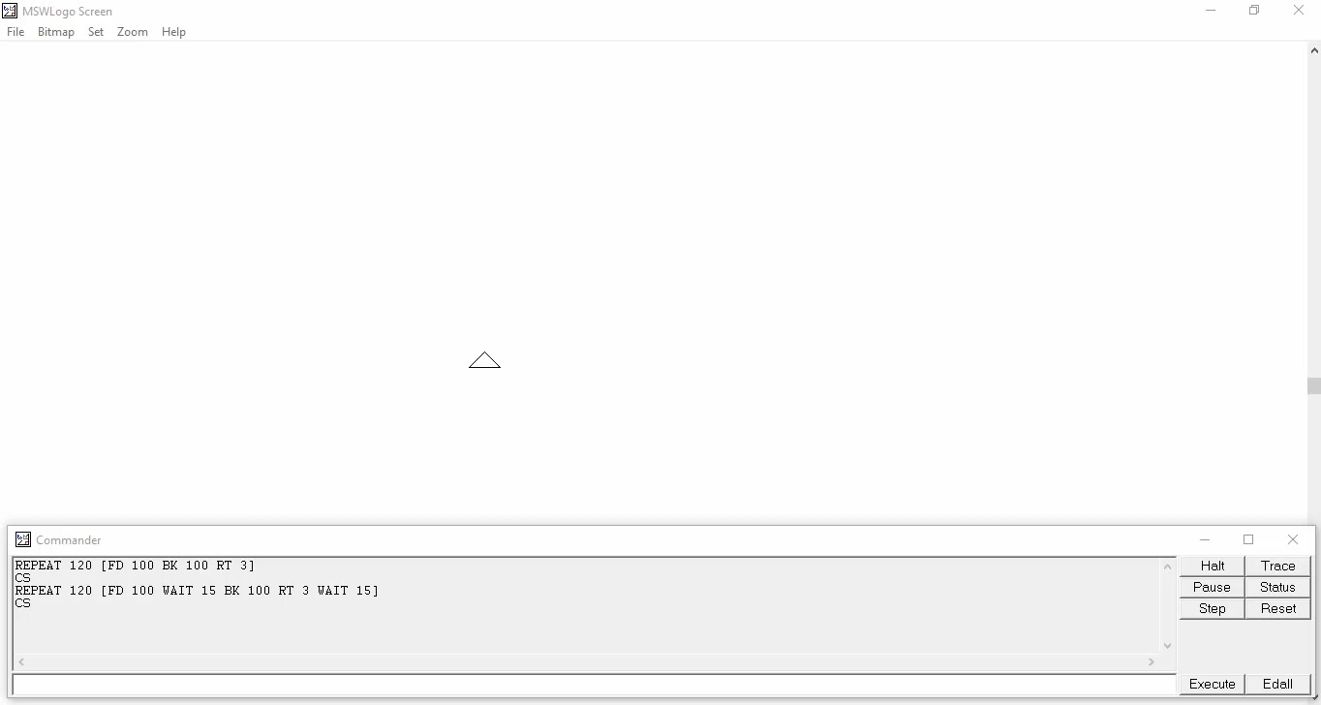

Slide 14
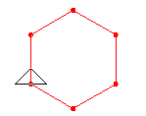
B. HOẠT ĐỘNG THỰC HÀNH
Bài 2 (SGK/101): Thêm thủ tục Lucgiac vào câu lệnh vừa viết để vẽ hình dưới đây rồi kiểm tra kết quả trên máy tính.
To Lucgiac
REPEAT 6[Hinhtron FD 150 RT 360/6]
end
To Lucgiac
REPEAT 6[FD 150 RT 360/6]
end
To Lucgiac
REPEAT 6[repeat 120[fd 10 bk 10 rt 3]FD 150 RT 360/6]
end

Slide 15
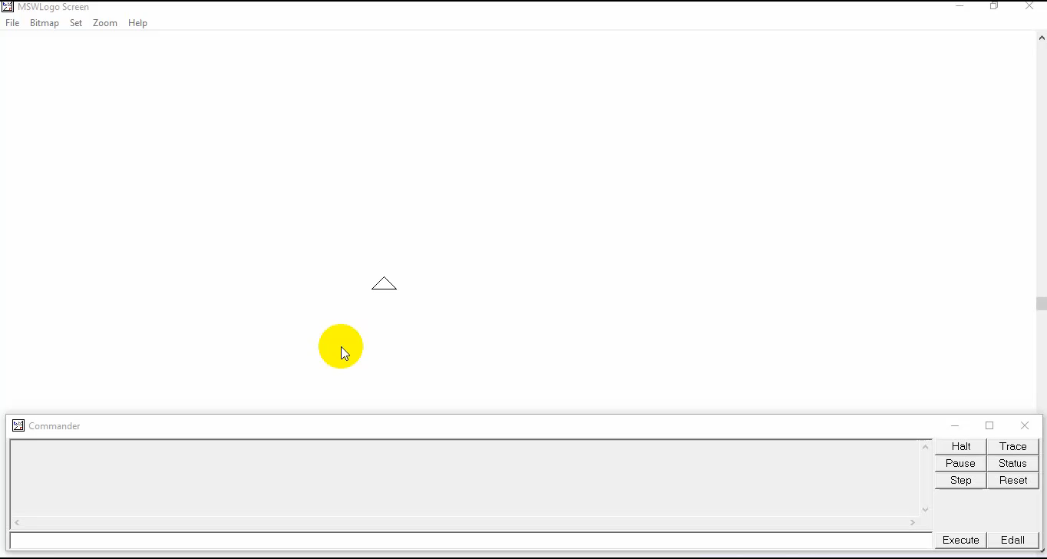

Slide 16
Chú ý
Sau khi làm việc xong, trước khi thoát khỏi logo, em hãy lưu các thủ tục đã viết vào trong 1 Tệp, bằng câu lệnh:
Save “<tên tệp>
(ví dụ: Save “Cacthutuc.lgo) và nhấn Enter

Slide 17
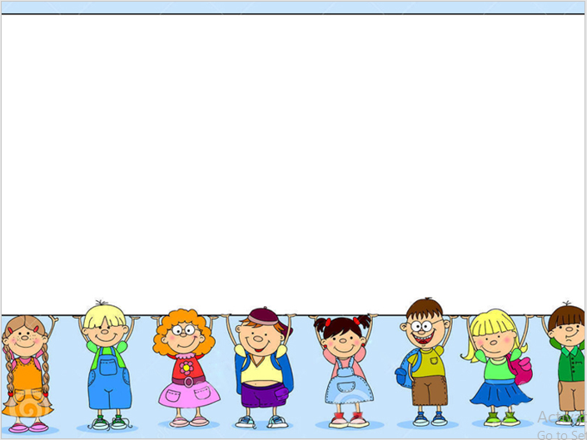
EM CẦN GHI NHỚ
Khi cần vẽ lặp lại một hình nào đó (hình vuông, hình tròn, hình tam giác, hình lá cờ… ) nhiều lần, nên lập thủ tục tạo riêng hình đó.
Khi vẽ một đối tượng gồm vài hình đơn giản hay hình trang trí, có thể sử dụng một hoặc vài thủ tục.

Slide 18
CHÚC CÁC CON NHIỀU SỨC KHỎE
Chăm ngoan, học giỏi!

